Slide 1
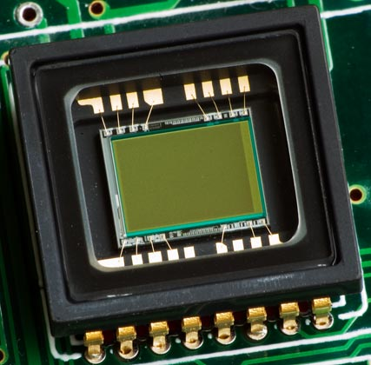
CCD
CCD snímač je základní součástkou všech zařízení snímajících obraz (fotoaparát, kamera, scanner, čtečka čárových kódů, optická myš…)
Úkolem CCD snímače je převést obraz na obrazový signál
CCD = Charge-Coupled Device (překlad: zařízení s vázanými náboji)
CCD snímač byl vynalezen v Bellových laboratořích v roce 1969 a jeho vynález byl později oceněn Nobelovou cenou
V televizní technice se používá od roku 1975
Ve fotoaparátech se používá přibližně od roku 1990

Slide 2
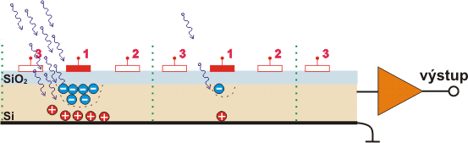
CCD
Na elektrody se přivede kladné napětí a na CCD se nechá působit světlo
Využívá fotoelektrický jev – foton dopadajícího světla při nárazu do atomu senzoru dokáže převést některý z jeho elektronů ze základního do tzv. excitovaného stavu

Slide 3
CCD
Dopadající fotony excitují v polovodiči elektrony, které jsou pak přitahovány ke kladně nabitým elektrodám (1)
Využívá fotoelektrický jev – foton dopadajícího světla při nárazu do atomu senzoru dokáže převést některý z jeho elektronů ze základního do tzv. excitovaného stavu

Slide 4
CCD
Dopadající fotony excitují v polovodiči elektrony, které jsou pak přitahovány ke kladně nabitým elektrodám (1)
Po elektronech zbudou v polovodiči díry, které vůči svému okolí vykazují kladný náboj a ty jsou naopak přitahovány spodní zápornou elektrodou
Využívá fotoelektrický jev – foton dopadajícího světla při nárazu do atomu senzoru dokáže převést některý z jeho elektronů ze základního do tzv. excitovaného stavu

Slide 5
CCD
Na tento pixel dopadlo více fotonů, proto je u jeho elektrody (1) shromážděno více elektronů
Na tento pixel dopadlo méně fotonů, proto je u jeho elektrody shromážděno málo elektronů
Využívá fotoelektrický jev – foton dopadajícího světla při nárazu do atomu senzoru dokáže převést některý z jeho elektronů ze základního do tzv. excitovaného stavu

Slide 6
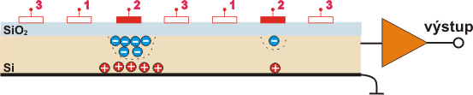
CCD
V další fázi je třeba excitované elektrony z jednotlivých pixelů odvést ven ze snímače a změřit náboj (počet elektronů) zachycený v každém pixelu
Náboj se postupně posouvá směrem k výstupu – náboj tedy není změřen ve všech buňkách senzoru naráz
Postupně se zvyšuje napětí na elektrodách č.2 na hranici pixelu a náboj se přesouvá ze středu pixelu k jeho pravému okraji, napětí na centrální elektrodě 1 se přitom snižuje

Slide 7
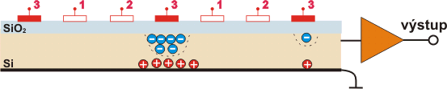
CCD
V další fázi se postupně se zvyšuje napětí na elektrodách č.3 a náboj se přesouvá přes hranice pixelu do sousední buňky

Slide 8
CCD
Takto se postupně náboje ze všech pixelů dostanou k výstupu snímače, kde je změřena jejich velikost, která se odpovídá jasu pixelu

Slide 9
Animace činnosti CCD
Rozhovor ČT s vynálezcem CCD snímače
https://www.ceskatelevize.cz/porady/10441294653-hyde-park-civilizace/213411058091207-george-elwood-smith
Shlédněte video o fotoelektrickém jevu
https://www.youtube.com/watch?v=0b0axfyJ4oo
Prohlédněte si názornou animaci posuvu náboje CCD snímačem
http://www.umelevne.cz/picture/reference/flash/ccd.html

Slide 10
Lineární CCD
Výše uvedený popis odpovídá fungování lineárního CCD snímače
Lineární snímač obsahuje pouze jednu řadu pixelů
Tento typ snímače se používá v zařízeních, kde stačí pouze jednorozměrný obraz (posloupnost jasu pixelů v jednom řádku) – např. čtečky čárového kódu
Snímání druhého rozměru může být realizováno posuvem snímaného obrazu (postupně snímáme jednotlivé řádky posouvajícího se obrazu) - fax
nebo posuvem snímače nad nehybným obrazem – scanner
Na rozdíl od plošného CCD snímače není potřeba promítat obraz na snímač objektivem
Řešení s lineárním snímačem pro snímaní statických obrázku je tedy levnější, protože optika je dnes obvykle dražší než samotný snímač
Snímat jdou ale právě pouze statické obrázky – Při postupném posuvu snímače nebo předlohy a snímání jednotlivých řádků jsou neměnné
Ve fotoaparátech nebo kamerách je tento typ snímače nepoužitelný

Slide 11
Plošné CCD
V kamerách a digitální fotoaparátech je potřeba sejmout celý snímek naráz pomocí plošného CCD snímače
Plošné CCD vznikne spojením mnoha řad lineárních CCD na jediném čipu.
Obraz na CCD je promítán objektivem
Na konci jednotlivých řad náboje vstupují ovšem do dalšího lineárního CCD, které je k řadám kolmé, funguje pouze jako „posunovač“ a tímto CCD teprve postupují k jedinému snímači
Získání obrazového signálu z 10 Mpx snímače tímto způsobem vyžaduje 10 milionů postupných měření hodnoty náboje a to je velmi pomalé
Pokud chceme získat několik snímku za sekundu je třeba použít rychlý plošný snímač, který měří paralelně hodnotu náboje vystupujícího na konci všech řádků současně (nikdy však hodnotu náboje všech buněk na celém snímači)
Takové snímače jsou dražší a musí být přesně zkalibrované, aby měření hodnot výstupu jednoho řádku nevykazovalo stálou kladnou odchylku a na jiném řádku naopak stálou zápornou – některé celé řádky obrazu by se jevily tmavší a jiné světlejší
U pomalého plošného CCD je každý náboj z libovolného postupně změřen stejným převodníkem, takže k nerovnoměrnostem při měření nemůže docházet

Slide 12
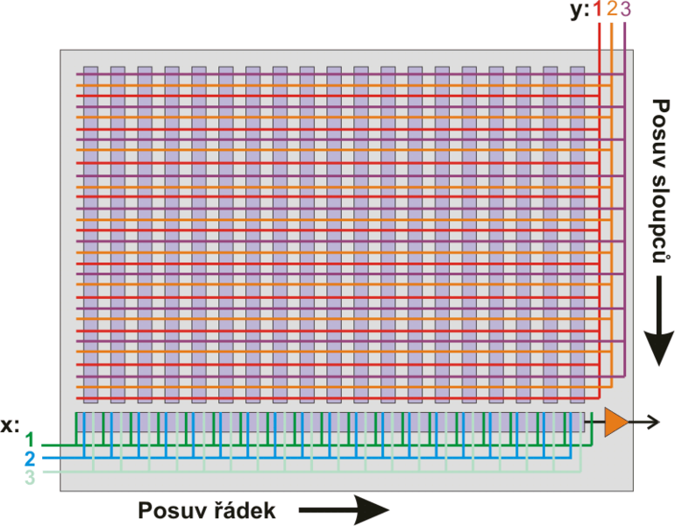
Pomalý plošný CCD snímač
Náboj jednotlivých řádků se posouvá směrem dolů. Náboje z nejnižšího řádku se vysunou ze snímače do lineárního „posunovače“. Náboj jednotlivých buněk je pak tímto posunovačem posouván doprava směrem k „měřiči náboje“. Potom, co je náboj všech buněk řádku vysunut ven a změřen, posune náboj ve všech řádcích opět o řádek níž

Slide 13
Základní parametry CCD
Rozměr
Obvykle udávaný jako úhlopříčka v palcích nebo zlomcích palce (např. 1/3”, 1/2“, 3/4“ )
Rozměr snímače má zásadní vliv na kvalitu výsledné fotografie, především na šum, dynamický rozsah, přesnost převodu
Na velký snímač lze snáze vykreslit objektivem kvalitní kresbu
Čím větší je každý jednotlivý pixel, tím víc na něj dopadne světla a tím kvalitnější informaci poskytne k dalšímu zpracování
Snímky pořízené malým snímačem obvykle trpí řadou obrazových vad
Digitální zrcadlovky používají velké snímače (např 36x24 mm)
Celá plocha snímače nemusí použita k získání obrazových dat
Některé fotoaparáty a kamery používají relativně velký snímač, ale obrazová data používají pouze z jeho středu, protože na okrajích snímače nedokáže objektiv vykreslit dostatečně ostrý obraz a data z okrajů snímače se použijí pouze například k digitální stabilizaci obrazu

Slide 14
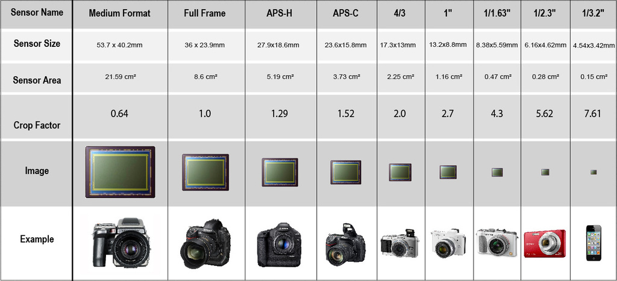
Základní parametry CCD
Crop factor udává, kolikrát je strana snímače kratší než, než šířka Full Frame snímače
Full Frame snímač má stejné rozměry jako klasický kinofilm u analogové fotografie

Slide 15
Základní parametry CCD
Poměr stran (vyrábí se typy 4:3, 3:2, 16:9)
Přestože dnes naprostá většina displejů má poměr stran 16:9 a fotografie na papír se standardně dělají s poměrem stran 3:2, má z nepochopitelných důvodů většina vyráběných snímače stále ještě poměr stran 4:3
Rozlišení snímače - počet pixelů
Udáváno v Megapixelech – Mpx
Detailní rozlišení udáváno v počtech pixelu na jednom řádku x počet řádků (např. 4000 x 3000 px)
Více megapixelů – více obrazových dat
Snímač s vyšším rozlišením nemusí poskytovat lepší snímky – záleží také na tom, jak kvalitní obraz na něj vykreslí objektiv a jak přesně ho nakonec převedeme na čísla
Ze snímače s vysokým rozlišením získáme „hodně čísel“ – teď jde ještě o to, jak jsou tyto hodnoty „kvalitní“

Slide 16
Základní parametry CCD
Přesnost AD převodu
Výstup CCD snímače je analogový (ven vyleze elektrický náboj)
Změřená hodnota náboje je následně převedena na digitální informaci
Hodnota jasu pixelu je pak reprezentována jako několikabitové číslo – právě počet bitů bývá různý
Čím je CCD snímač kvalitnější, tím více různých hodnot jasu dokáže rozeznat
8-bitová přesnost je dnes nedostatečná, protože získané hodnoty je třeba transformovat do sRGB barevného prostoru pomocí Gamma (2,2) křivky
Digitální zrcadlovky vyjádří jas pixelu 16-bitovou hodnotou
Kvalitní kompaktní fotoaparáty vyjádří jas pixelu 14-bitovou hodnotou
Levné snímače používají pouze 8-bitové nebo 10-bitové hodnoty
Surová data – několikabitové hodnoty jasu jednotlivých pixelů – lze využít, pokud fotoaparát uloží snímek ve formátu RAW

Slide 17
Základní parametry CCD
Šum
Vzniká především kvůli tepelné energii, která je schopna excitovat elektrony bez jakéhokoliv působení dopadajících fotonů
Elektrony mohou být excitovány i vlivem elektromagnetického pole nebo ionizujícího záření
Takový elektron je přitažen k expoziční elektrodě, a přičítá se tak k hodnotě světelné expozice dané buňky – způsobí zkreslení dat
Těchto teplem generovaných elektronů vznikne v každé buňce jiný náhodný počet a proto jejich vliv na obraz nelze odstranit
V každé buňce snímače tedy vzniká jiný náhodný počet excitovaných elektronů
Také v buňkách, na které nedopadlo žádné světlo vzniknou excitované elektrony
Nejvíce je šum patrný v tmavých plochách – poměr elektronů excitovaných dopadajícím světlem a náhodně excitovaných elektronů je zde nepříznivý
Čím vyšší teplota, tím vyšší bude šum
Čím delší je doba expozice fotografie, tím více elektronů se stihne excitovat vnějšími vlivy a šum bude výraznější
Malé snímače mají obvykle vyšší šum – více na ně působí teplo a jiné vlivy a při tom zachytí méně fotonů

Slide 18
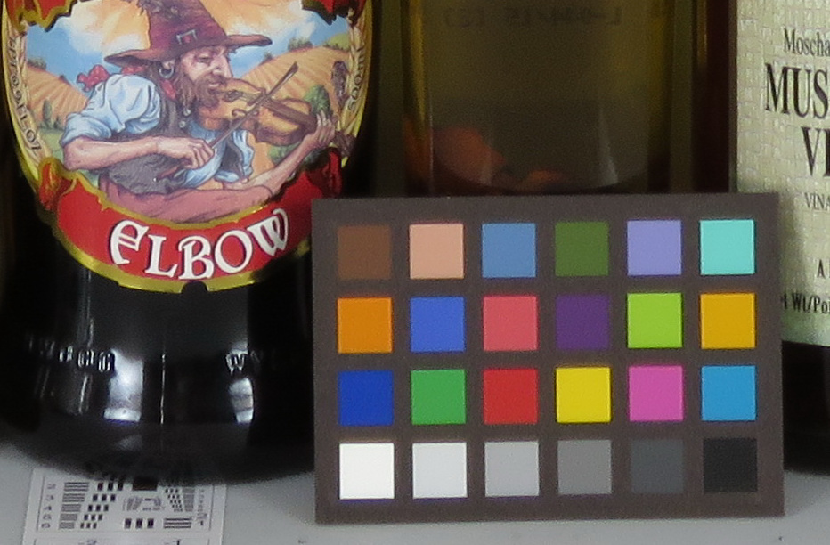
Obrazový šum – nízký šum

Slide 19
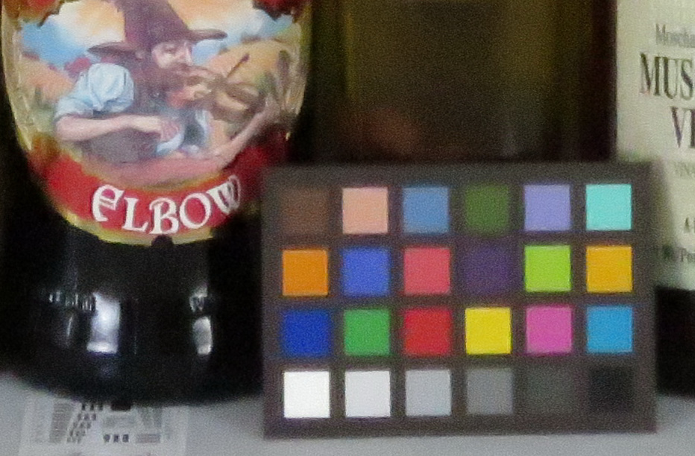
Obrazový šum – značný šum

Slide 20
Základní parametry CCD
Citlivost a dynamický rozsah
Citlivost – na jaké nejslabší množství světla je snímač schopen reagovat
kolik fotonů musí dopadnout, aby náboj v buňce nebyl změřen jako nulová hodnota
Existuje také maximální množství světla, které dokáže pixel zachytit - kolik elektronů vzniklých interakcí fotonů je schopna pojmout
I kdyby dopadalo více světla než toto maximum, bude jas bodu vyjádřen stále stejným maximálním číslem
Dynamický rozsah – interval mezi minimálním a maximálním množstvím dopadajícího světla, které dokáže snímač převádět na efektivní datové hodnoty
Snímač s malým dynamickým rozsahem nevidí kresbu v tmavých plochách – vše pod určitý jas je pro něj černá
Snímač s malým dynamických rozsahem nevidí kresbu ani v jasných plochách – vše nad určitý jas je pro něj maximální bílá
Snímače s malým rozměrem mají obvykle malý dynamický rozsah, což je dáno malým rozměrem buněk snímače (typické pro mobilní telefony)
Největší dynamický rozsah mívají snímače v digitálních zrcadlovkách
Základní citlivost lze uměle zvýšit zesílením náboje před jeho změřením – tím se ale zesílí i šum
Vyšší ISO u fotoaparátu znamená jen vyšší zesílení náboje zesilovačem a tím pádem zhoršení dynamického rozsahu, zvýšení šumu a degradaci obrazu

Slide 21
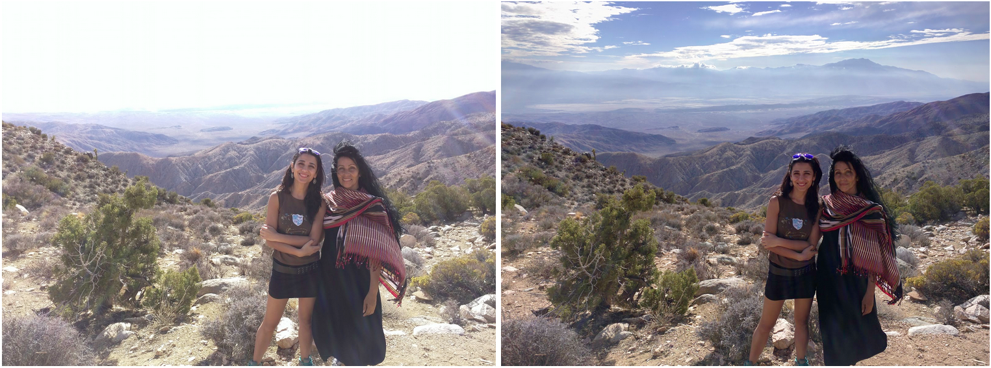
Dynamický rozsah
Nízký dynamický rozsah Vysoký dynamický rozsah

Slide 22
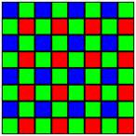

Bayerova maska
CCD snímač obsahuje pixely, ale ty jsou schopné zaznamenat pouze intenzitu světla. Nezaznamenají ale barvu světla.
Pixely jsou tedy barevně „slepé“ - „vidí“ pouze černobíle
Chceme-li CCD snímačem zaznamenat barvu světla, je nutné před pixely předřadit barevné filtry
Každý pixel snímače je pak citlivý na jinou základní barvu
Maska se skládá ze tří druhů filtrů, každý propouští jen světlo jedné vlnové délky – červené, modré nebo zelené
Prvků propouštějících zelenou je 2× více než prvků propouštějící ostatní 2 barvy. Vyšší počet zelených elementů odráží vlastnosti lidského oka, které je nejcitlivější právě na tuto barvu

Slide 23
Bayerova maska – počet megapixelů
Výsledkem snímání přes Bayerovu masku je snímek se stejným počtem pixelů jako rozlišení čipu, i když každý pixel snímače získá údaje jen o jedné dopadající barvě.
Další dvě barevné složky pro každý pixel výsledného snímku je potřeba dopočítat
Pro vytvoření jednoho pixelu výsledného obrazu je tedy třeba zkombinovat hodnoty získané z několika sousedních pixelů snímače citlivých na různé barvy R, G a B
Získání plnohodnotné barevné informace se provádí pomocí interpolace.
Ze čtyř navzájem nejbližších pixelů senzoru se vypočítá jeden pixel obrazu
Další sousední pixel obrazu se počítá z další čtveřice pixelů, která je oproti minulé posunuta o jeden pixel).
Každý pixel snímače (kromě těch na okrajích snímače) je tedy použit celkem čtyřikrát.
Snímač s rozlišením 1 Mpx tedy neumí poskytnout 1 Mpx plnohodnotných obrazových dat a záleží velmi na firmwaru fotoaparátu, jak kvalitně interpoluje a dopočítá jas a barvu chybějících pixelů
Snímač obsahující 12 milionu pixelů (12 Mpx), nad kterým bude Bayerova maska, bude mít 3 miliony pixelů citlivých na červené světlo, 6 milionů pixelů citlivých na zelené světlo a 3 miliony pixelů citlivých na modré světlo.
1 pixel snímače s Bayerovou maskou tedy rozhodně není totéž jako jeden pixel na displeji
Snímače neobsahují žádné subpixely – takový pojem v souvislosti se snímačem ani nepoužíváme a nedává smysl

Slide 24
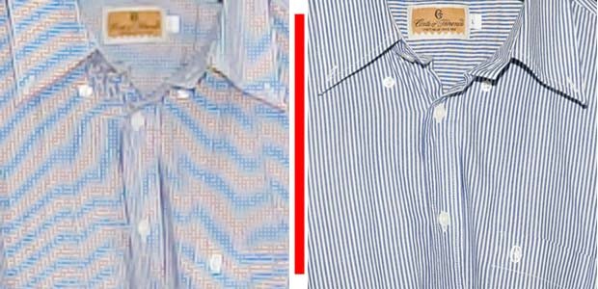
Bayerova maska - artefakty
Struktura Bayerovy masky artefakty obrazu, mezi které patří např. šum obrazu nebo moaré.
Nejméně šumu obsahuje zelený kanál nesoucí informaci o zelené barvě - informací o zelené barvě je dvojnásobné množství, než o ostatních barvách RGB modelu.
Vzhledem k tomu, že jsou senzory pro červenou barvu a modrou barvu relativně daleko od sebe, je systém využívající Bayerovu masku náchylný ke vzniku barevného moaré.
Jednotlivé pixely jsou od sebe dále, a obraz s pravidelným vzorem (např. proužky) způsobí, že světlo pravidelně dopadá na pixely citlivé na stejnou barvu a tím vznikne barevný artefakt
U moderních snímačů je problém barevného moaré řešen pomocí tzv. OLPF (Optical Low-Pass Filter) vrstvy nanesené na snímači.
Tato vrstva odstraňuje detaily obrazu, které by způsobily vlivem Bayerovy masky barevné moaré nebo jiný artefakt obrazu.
OLPF funguje tak, že ve vertikálním i horizontálním směru snižuje ostrost, která odpovídá přibližně vzdálenosti dvou nejbližších senzorů citlivých na zelenou barvu.
Větší rozsah by redukoval příliš mnoho detailů, nižší by byl neúčinný.
Moaré v červené a modré barvě

Slide 25
Bayerova maska - Moiré
Proužkovaná košile
snímač
Světlo dopadá na snímač pouze z bílých proužků proužkované košíle. Černé proužky světlo neodrážejí. Proužky mají bohužel přesně takovou rozteč, že světlo z bílých proužků dopadá pouze na každý druhý řádek. Na sudých řádcích, na které dopadá světlo jsou pouze pixely citlivé na zelenou a červenou barvu. Pixely citlivé na modrou barvu jsou pouze na lichých řádcích, na které ale objektiv právě promítá černé proužky. Košile se tedy bude zdát načervenalá

Slide 26
Bayerova maska - Moiré
snímač
Proužkovaná košile
Dojde-li k drobnému pohybu kamery nebo košile, situace se obrátí. Světlo z bílých proužků teď dopadá na liché řádky, na kterých jsou pouze pixely citlivé na zelenou a modrou barvu. Košile se najednou bude zdát namodralá

Slide 27
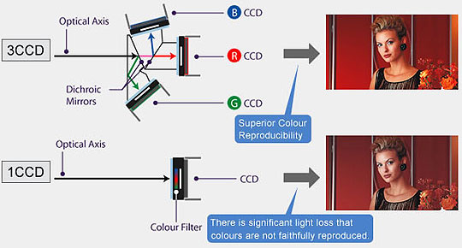
3 CCD
Profesionální přístroje používají tři nezávislé monochromatické snímače pro snímaní každé barevné složky zvlášť
Tříčipový systém používá samostatné CCD snímače pro každou základní barvu (červená, zelená, modrá).
Světlo, které vystupuje z objektivu, je diachronickými zrcadly (optickými hranoly) rozděleno na jednotlivé základní barevné složky
Zařízení s 3 CCD snímači je zcela bez problému moaré a má lepší barevné podání
Při nepřesném provedení může nastat problém se správným nasměrováním světla na odpovídající si body na jednotlivých panelech
Ve fotoaparátech se nepoužívají kvůli velkým rozměrům (ve videokameře to kvůli jejímu dlouhému tělo nevadí)

Slide 28
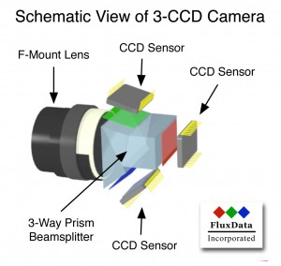
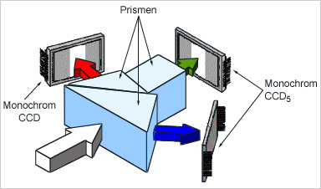
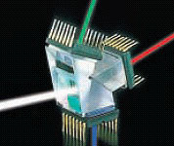
3 CCD

Slide 29
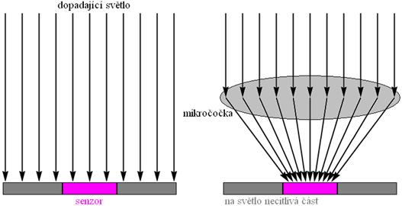
Mikročočky
Jednotlivé senzory na snímači spolu nesousedí zcela těsně, ale jsou mezi nimi mezery
Tyto mezery pohlcují nebo odrážejí dopadající světlo
Část na pixel dopadajícího světla tedy není vůbec zachycena – pixel je citlivý jen uprostřed
Řešením je použití mikročoček
Světlo, které by bez použití mikročoček dopadlo do mezer mezi pixely, je směrováno do středu buňky
Každý pixel má svou vlastní miniaturní mikročočku
Mikročoček jsou tedy na snímači miliony
Mikročočky zvyšují citlivost snímače – zlepšují schopnost jednotlivých pixelů zachycovat světlo
1 pixel

Slide 30
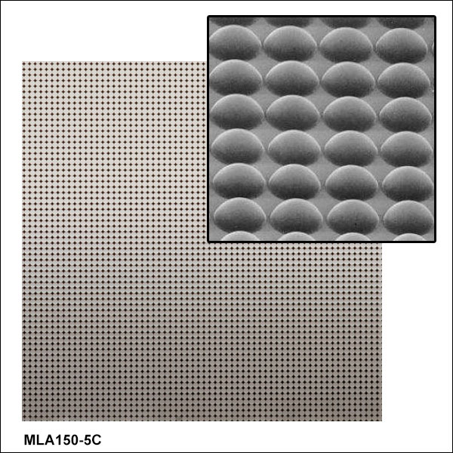
Mikročočky

Slide 31
Více megapixelů = lepší obraz ?
Výrobci stále zvyšovali rozlišení snímačů fotoaparátů, až narazili na fyzikální limity.
Novější modely pak často fotily hůř než jejich předchůdci.
Výrobci digitálních fotoaparátů mezi sebou soupeří o zákazníka pomocí snadno porovnatelných parametrů
Ti, kteří se v problematice digitální fotografie příliš neorientují, vybírají podle počtu megapixelů, které dokáže fotoaparát zaznamenat
Vyšší rozlišení může ale paradoxně znamenat nižší obrazovou kvalitu
Rozměry snímače v nejlevnějších fotoaparátech jsou velmi malé – cca 4 x 6 mm
Aby se více pixelů vešlo na malý snímač v levném fotoaparátu, musí být pixely velmi malé
Velmi malé pixely mají ale špatnou citlivost (zachytí méně fotonů) a obraz je degradován šumem
Zaostřit obraz na velmi malé pixely je složité a vyniknou při tom všechny optické vady objektivu
Hustota pixelů na snímači je příliš vysoká a optika nezvládá tak jemnou kresbu – sousední pixely snímače vidí v podstatě totéž
Důležité je hledět nejen na rozlišení, ale i na poměr rozlišení a velikosti čipu – hustotu pixelů (pixel density)

Slide 32
Snímače obrazu
Hustota megapixelů – pixel density
Astronomické dalekohledy 0,5 až 1 Mpx/cm²
Zrcadlovky 1 až 3 Mpx/cm²
Nejkvalitnější kompakty 15 až 25 Mpx/cm²
Průměrné kompakty 25 až 45 Mpx/cm²
Mobilní telefony přes 50 Mpx/cm²

Slide 33
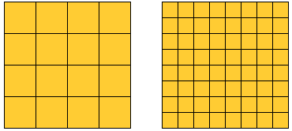
Pixely tohoto snímače zachytí 4x více světla než pixely snímače napravo. Snímek bude mít ale méně detailů.
Tento snímač má vyšší hustotu pixelů. Na stejné ploše je umístěno 4x více pixelů, takže snímek bude mít vyšší rozlišení. Každý pixel tohoto snímače ale zachytí 4x méně světla než pixel snímače nalevo. Obraz bude mít výrazně vyšší šum. Abychom opravdu viděli na snímku více detailů, je třeba použít kvalitní objektiv, který dokáže na každý malý pixel vykreslit „jinou informaci“

Slide 34
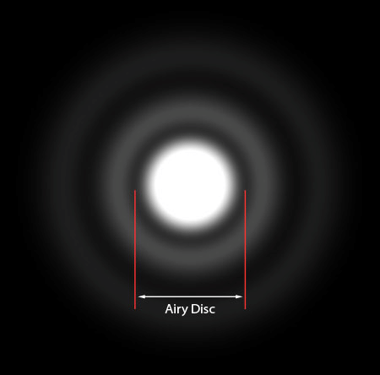
Difrakce
Obraz na snímač musí být promítnut objektivem
Objektiv neumí vykreslovat nekonečně malé body
Světelný bod bude i tím nejkvalitnějším objektivem vykreslen jen jako rozmazané kolečko s určitým průměrem
„Rozpliznutí“ vykreslovaného obrazu způsobuje jev zvaný difrakce
Rozmazané kolečko, které objektiv vykreslí na snímač místo dokonalého nekonečně malého bodu se nazývá Airyho disk
Airyho disk – podoba nejmenšího bodu, jaký dokáže objektiv vykreslit

Slide 35
Difrakce
Velikost Airyho disku závisí na jediném parametru – na průměru objektivu
Čím má objektiv větší průměr, tím menší body dokáže na snímač vykreslit
Čím má objektiv dalekohledu větší průměr, tím lepší detaily s ním lze pozorovat – proto se u astronomických dalekohledů neuvádí jejich zvětšení ale průměr (ten je důležitý také v tom, kolik slabého světla dalekohled zachytí)
To, zda rozlišíte pětikorunu na vzdálenost 1 kilometr, nezáleží na zvětšení, ale na průměru objektivu (mimochodem v tomto případě je potřeba průměr alespoň 25 milimetrů)
Vykreslit detailní obraz na miniaturní pixely snímače umí lépe objektiv s velkým průměrem než objektiv s malým průměrem

Slide 36
Difrakce
Vykreslí na snímač obraz hvězdy jako velké rozmazané kolečko – Problém je pokud je průměr tohoto kolečka (Airyho disku) větší než rozměr pixelu – V takovém případě má snímač zbytečně velký počet malých pixelů. Objektiv nedokáže vykreslit tolik detailů, kolik je pixelů
Objektiv s malým průměrem
Dokáže na snímač vykreslit obraz hvězdy jako malý bod
Objektiv s velkým průměrem

Slide 37
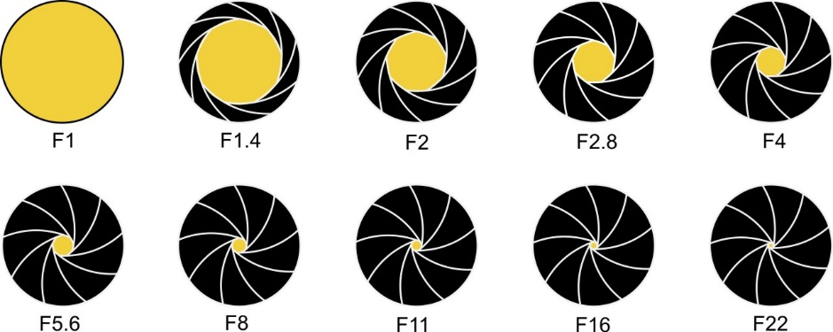
Clona
Objektiv lze zaclonit a tím snížit množství zachyceného světla
Zacloněním objektivu se ale také zmenší jeho efektivní průměr
Čím více bude objektiv zacloněný, tím horší má rozlišovací schopnost – vykresluje větší Airyho disky (rozmazaná kolečka místo malých ostrých bodů)
Příliš zacloněný objektiv nedokáže na snímač vykreslovat body menší, než jaká je velikost pixelů
Příliš zacloněný objektiv, má malý efektivní průměr a vykresluje body větší, než jaká je velikost pixelů na snímači – obraz je méně ostrý

Slide 38

Difrakce
Snímek nalevo byl pořízen s clonou 1,8 – tedy odcloněný objektiv s velkým průměrem
Snímek napravo byl pořízen se clonou 16 – objektiv je zacloněný, efektivní průměr objektivu se zacloněním zmenšil a objektiv nedokáže vykreslit malé ostré body na snímač

Slide 39
Hloubka ostrosti
Z dob fotografie na kinofilm platí pravidlo: čím vyšší clona, tím větší hloubka ostrosti
Hloubka ostrosti = na fotografii budou ostré předměty, na které je objektiv zaostřeny i objekty v pozadí a popředí
Čím větší hloubka ostrosti, tím hlouběji před a za ostřeným objektem bude obraz ostrý
Čím více byl objektiv zacloněný, tím byla hloubka ostrosti vyšší
U digitálních fotoaparátu toto nemusí platit kvůli difrakci a malému rozměru objektivu a snímače
Difrakce při velkém zaclonění způsobuje, že se bod nezobrazí jako bod, ale jako rozplizlé kolečko - Airyho disk
Na snímači s vysokou hustotou pixelů, na pixely s rozměrem menším než Airyho disk, pak zacloněný objektiv vykresluje rozmazaný obraz a hloubka ostrosti se nezvýší
Na fotoaparátu s vysokou hustotou pixelů snímače tedy vyšší clona nezpůsobí zvýšení hloubky ostrosti, ale naopak celkovou ztrátu ostrosti (zvětšením Airyho disku nad průměr miniaturních pixelů)
Nastavení hloubky ostrosti pomocí clony tak funguje dobře pouze na dražších fotoaparátech s velkým snímačem a objektivem (typicky digitální zrcadlovky) – i při zacloněném objektivu dokáží vykreslovat body menší než jsou pixely na snímači
Malé kompaktní fotoaparáty nebo mobilní telefony vůbec clonu nemají. Kdyby se jejich miniaturní objektiv ještě zaclonil, zůstal by velmi malý průměr a klesla by jeho schopnost vykreslovat ostře body na malý snímač

Slide 40
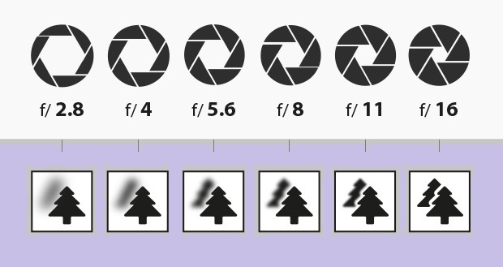
Hloubka ostrosti
Závislost hloubky ostrosti na cloně

Slide 41
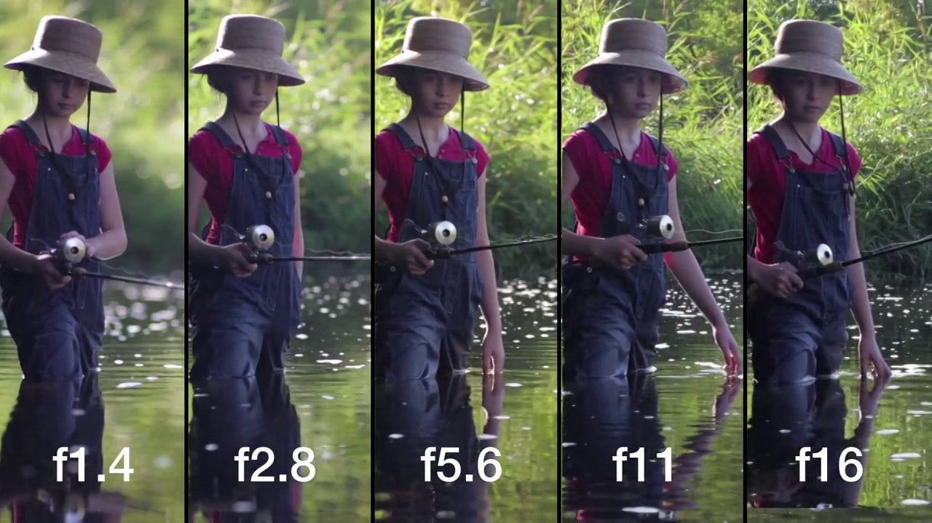
Hloubka ostrosti
Malá hloubka ostrosti
Velká hloubka ostrosti
Takto to bude fungovat pouze na fotoaparátu s velkým snímačem. Na levných přístrojích s malým snímačem by při vyšší cloně klesala celková ostrost, protože průměr objektivu by byl již příliš malý na to, aby dokázal vykreslit dva různé body na dva sousední miniaturní pixely snímače

Slide 42
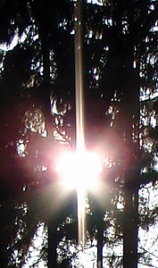
Blooming
Je-li snímán silný bodový zdroj světla, na některé pixely dopadne tolik fotonů, že se překročí jejich kapacita udržet excitované elektrony
Přebytečné elektrony se pak roztečou do okolních pixelů, takže okolo silného světla vzniknou na fotografii ovály a čáry nepravidelných délek
Čím menší rozměry pixelu a vyšší hustota pixelů, tím větší bude náchylnost snímače k bloomingu
Na fotoaparátech s CMOS snímačem (probereme později) se neprojevuje, protože tam nedochází k akumulaci náboje

Slide 43
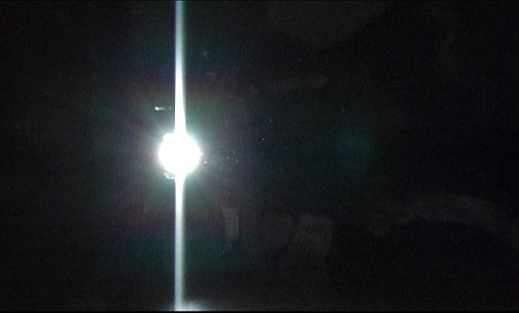
Smearing
Vzniká u fotoaparátu a kamer, které nemají mechanickou uzávěrku
CCD vlastně pracuje ve dvou fázích
Expozice – dochází k osvícení pixelů přicházejícími fotony akumulaci excitovaných elektronů
Readout – posuv náboje směrem ven a vyhodnocení jeho velikosti
Během fáze readout stále dopadají na snímač nové fotony a pixely pokračují ve sbírání světla
K nábojům akumulovaným ve fází expozice se při jejich posunu přičítají nově excitované elektrony
Fáze readout sice proběhne velmi rychle, ale silné zdroje světlo přesto dokáží vyrobit v posouvajícím se zachyceném obraze „vertical smear“
Čím je fáze readout rychlejší, tím bude smearing slabší, ale sníží se přesnost měření náboje a tím pádem se zvýší šum
Fotoaparát s mechanickou uzávěrkou během fáze Readout uzavře objektiv a náboje posunující se CCD snímačem směrem k okraji již na své cestě nemůže nic ovlivnit

Slide 44
Smearing
Smearing je možné spatřit při průběžném sledování jasného zdroje světla na displeji fotoaparátu s CCD snímačem
Na vlastní fotografii se pak obvykle tyto jasné vertikální čáry neobjeví – po expozici snímku se ve fázi readout se snímač zakryje nebo jinak znecitliví
Při průběžném sledování (přípravě snímku před vlastním stisknutím spoušti) je snímač stále aktivní a odkrytý a smearing je patrný
Na fotoaparátech s CMOS snímačem (probereme později) se smearing neprojevuje, protože tam nedochází k posuvu náboje

Slide 45
Vinětace
Nad jednotlivými pixely jsou umístěny mikročočky, které soustřeďují přicházející světlo do středu pixelu, aby fotony nedopadaly do mezipixelových mezer (viz několik stránek zpět)
Tyto mikročočky soustředí do středu pixelu pouze paprsky dopadající kolmo na mikročočku
Jakmile dopadají paprsky na mikročočku šikmo, budou soustředěny mimo citlivý střed pixelu
Bohužel z běžného objektivu ve fotoaparátu dopadají paprsky kolmo na snímač jen uprostřed a směrem ke krajům snímače se jejich úhel zvětšuje
Na okraj snímače dopadají světelné paprsky zešikma
Doprostřed snímače dopadají paprsky z objektivu rovně
objektiv
snímač

Slide 46
Vinětace
Na mikročočky na krajích snímače dopadá světlo z objektivu zešikma a ty ho nemohou správně soustředit doprostřed pixelu, kde je nejcitlivější
Na mikročočky uprostřed snímače dopadá světlo z objektivu kolmo a tak ho mohou správně soustředit doprostřed pixelu, kde je nejcitlivější
pixely
mikročočky
SNÍMAČ

Slide 47
Vinětace
Světlo dopadající na pixely na okrajích snímače bude tedy snímáno hůř, protože do těchto míst dopadá z objektivu pod odkloněným úhlem
Na optiku objektivu pro digitální fotoaparáty jsou proto kladeny vyšší nároky než na optiku filmových aparátů (kinofilm)
Kombinace objektiv/snímač musí být dobře „vyladěny“
Mikročočky v rozích snímače, na které dopadá světlo z objektivu pod nejvíce odkloněným úhlem mohou být upravené tak, aby tento úhel kompenzovaly
To bude ale fungovat pouze pro objektiv s pevnou ohniskovou vzdáleností
Objektiv se zoomem má proměnlivou ohniskovou vzdálenost a s ní se mění i úhel, pod kterým se lámou paprsky do ohniska a promítají na snímač
U levných objektivů se zoomem se vinětace se obvykle objeví při kratší ohniskové vzdálenosti (nejmenší přiblížení, šírokoúhlý pohled – tehdy je úhel paprsků dopadajících do rohů snímače nejvyšší)
Vinětace se projeví například tak, že vyfotíte bílou zeď, ale na fotografií je bílý pouze střed a směrem do rohů fotografie se z bílé stává šedá

Slide 48
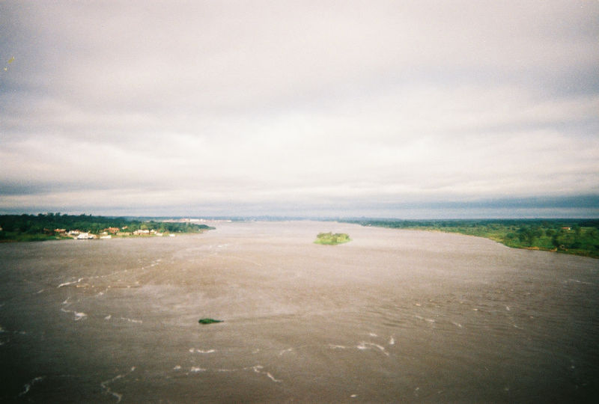
Vinětace

Slide 49
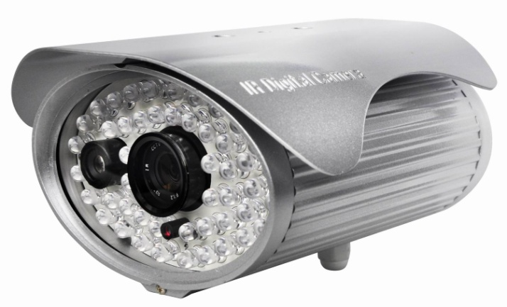
Citlivost na různé vlnové délky
CCD snímače jsou citlivé i na fotony vlnových délek, které jsou pro lidské oko neviditelné
Fotografie tak může být ovlivněna neviditelným UV a IR zářením
Některé záhadné fotografie „duchů a UFO“ byly nakonec vysvětleny zachycením silných IR zdrojů snímačem fotoaparátu
Fotoaparát nebo kamera je například schopna zachytit světlo IR LED diod z dálkového ovládání TV (vyzkoušejte si to)
IR LED diody lze použít k „neviditelnému“ osvětlení při nočním vidění – Místnost osvítíte zdrojem světla složeného z IR LED a přesto, že pro lidské oko v ní bude naprostá tma, fotoaparát nebo kamera „uvidí“ a budou fungovat
Bezpečnostní kamery mohou snímat místnost i v noci, protože si ji osvítí IR diodami
Většina snímačů je opatřena IR filtrem, který redukuje množství dopadajícího IR záření, které by interferovalo s obrazem ve viditelném spektru a degradovalo by zejména barevné vyvážení.
ICR – IR Cut Filter Removable – V denním režimu je IR filtr aktivován a v nočním režimu je možné ho posunout mimo snímač a povolit tak zachycení většího počtu IR fotonů
http://www.dallmeier.com/fr/produits-electronic/cameras/bon-a-savoir/fonction-icr.html

Slide 50
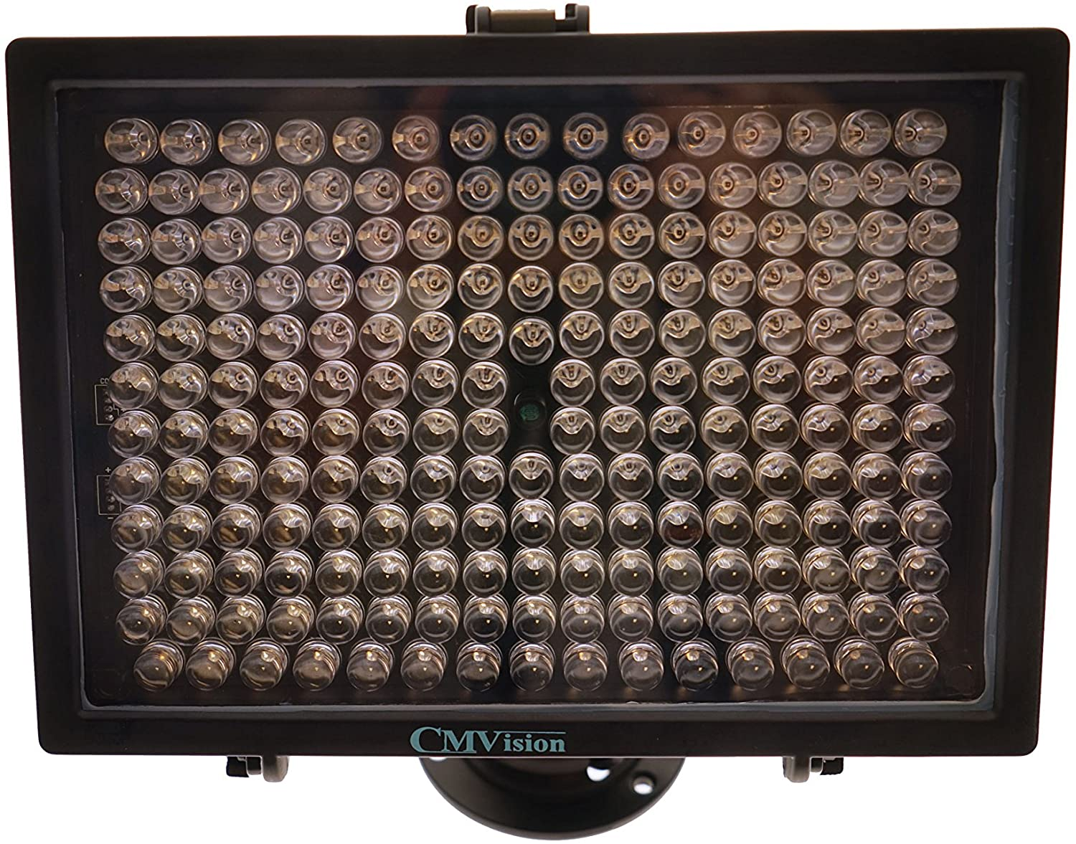
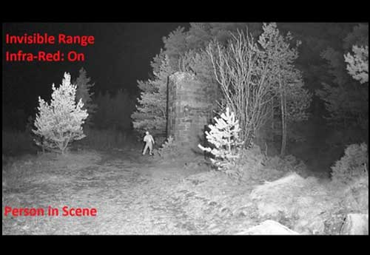

Slide 51
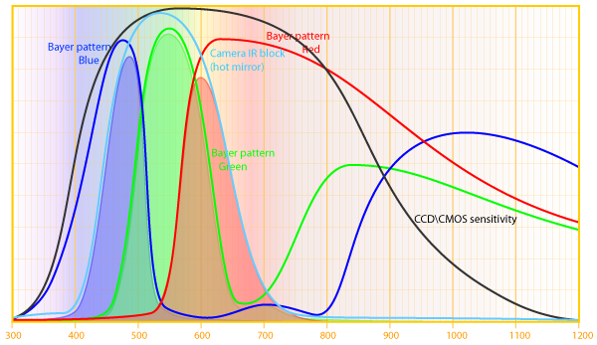
Citlivost barevného CCD snímače

Slide 52
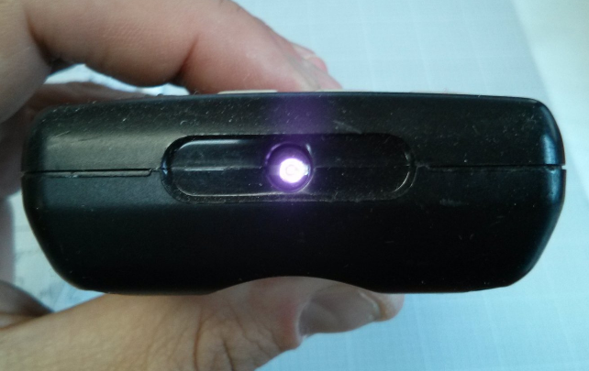
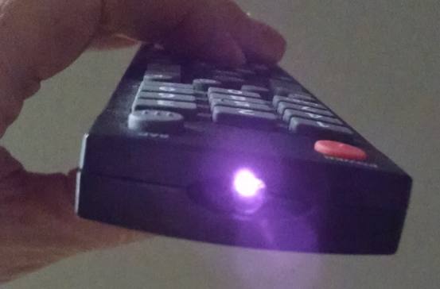
Citlivost snímače na IR

Slide 53
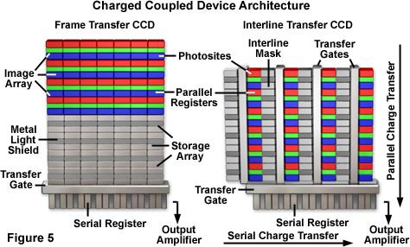
Interline transfer video-CCD
Fill factor – udává kolik plochy CCD snímače je skutečně použito k snímaní světla (Nikdy to nemůže být 100%, protože mezi pixely jsou mezery)
Interline Transfer CCD (ITL CCD) má u každého sloupce pixelů malý kanál stíněný před světlem
Zde je možné po expozici snímku akumulovaný náboj schovat a tyto schované náboje následně vysouvat ven a číst
Zatímco ze stíněného kanálu probíhá čtení minulého snímku, aktivní pixely sbírají světlo pro další snímek
Takové snímače umožňují po expozici jednoho snímku ihned pořizovat další snímek a používají pro snímání videa
Nevýhodou je nižší fill faktor, který může klesnout až na 30 - 50 % - plocha snímače není tvořena pouze citlivými pixely ale také stíněnými kanály, které si pamatují náboje minulého snímku

Slide 54
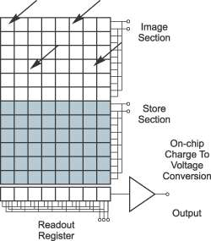
Frame transfer video-CCD
Frame transfer CCD využívá druhé pole pixelů jako odkládací
Exponována je pouze citlivá část snímače (image section)
Po expozici se obsah všech pixelů přesune druhého pole pixelů (store section), které je skryto před světlem
Přesun trvá déle než v případě Interline Transfer CCD – náboje se do store section musí postupně přesunout přes všechny řádky
Výhodou je vyšší fill factor oproti Interline Transfer CCD – záložní pole pixelů leží mimo exponovanou oblast snímače a ne „mezi řádky“, takže nezabírá žádnou užitečnou plochu snímače

Slide 55
CMOS snímač
CMOS (Complementary Metal Oxide Semiconductor)
CCD snímač funguje na principu fotoelektrického jevu a následného posuvu excitovaného náboje v jednotlivých buňkách
CMOS snímač je v podstatě běžný integrovaný obvod s tranzistory citlivými na světlo
CMOS snímače jsou vyráběny velmi jednoduchou technologií podobně jako mikroprocesory, zatímco výroba CCD snímačů byla zcela odlišná a mnohem komplikovanější
První CMOS snímače měly špatnou citlivost, nízký dynamický rozsah a vyšší šum oproti CCD, ale postupně se daří tyto nedostatky eliminovat
Snímače CMOS mají menší spotřebu energie a jsou výrobně levnější
CMOS čipy jsou v současné době nejpoužívanějším typem obrazového snímače ve fotoaparátech, kamerách, mobilních telefonech atd.
CMOS senzor umí přenášet data z každého bodu samostatně - dokáže adresovat každou jednotlivou buňku zvlášť, není potřeba číst postupně hodnoty ze všech buněk jako u CCD
Z CMOS senzoru lze tedy snadno okamžitě přečíst hodnotu jasu pixelu uprostřed snímače, číst okamžitě data z pixelu na libovolných souřadnicích x-y, číst data jenom z vybraného výřezu snímače, číst data jen z vybraných sloupců nebo řádků atd.

Slide 56
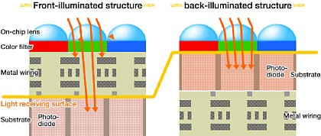
CMOS snímač
CMOS snímač obvykle není jen snímačem, ale součástí tohoto integrovaného obvodu je rovnou i mikroprocesor zpracovávající získaná obrazová data
Moderní CMOS snímač je tedy doslova mikroprocesorem s vrstvou tranzistorů reagujících na světlo
Kromě tranzistorů reagujících na množství dopadajícího světla obsahují na své ploše další miliony tranzistorů, kterými jsou získaná data rovnou zpracovávána
Malá citlivost levných CMOS čipů oproti CCD je způsobená právě těmito obvody, kvůli kterým je činná plocha čipu jen kolem 30 % - zbytek jsou výpočetní obvody
Problém lze vyřešit opět mikročočkami nad každým pixelem
Kvalitní fotoaparáty používají back-illuminated CMOS čipy – BSI CMOS
Back Illuminated = „Zadní podsvícení“ - to bohužel není zrovna přesný název
Přesunutím elektroniky za světlocitlivou část u těchto čipů vzroste činná plocha na téměř 100 %, výroba je ale podstatně složitější a dražší – jedná se o vícevrstvý integrovaný obvod
BSI CMOS snímače jsou pak na výrobu obvykle dražší než CCD

Slide 57
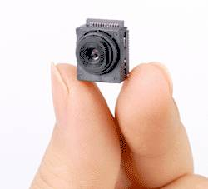
CMOS snímače
S použitím CMOS snímačů lze snadno realizovat „jednočipové“ fotoaparáty
V CMOS snímači je integrovaná i veškerá řídící elektronika – v reálném čase je vyhodnocován kontrast, podle kterého se zaostřuje objektiv, jas podle kterého se upravuje expozice a snímky jsou výpočetními obvody snímače rovnou komprimovány do formátu JPG
Do CCD snímače by toto integrovat nikdy nešlo – CCD snímač nemá nic společného s mikroprocesorem, jde v podstatě o zvláštní analogový obvod

Slide 58
CMOS rolling shutter
Při zpracování obrazových dat z CMOS snímače se běžně používá metoda zvaná rolling shutter
CMOS snímač je podstatě procesor s tranzistory citlivými na světlo a podobně jako klasický mikroprocesor má určitou „taktovací frekvenci“
Obrazová data všech pixelů nemohou být zpracována všechna naráz a v nekonečně krátkém čase
Expozice každého řádku snímku trvá stejně dlouho, ale je započata a dokončena v jiný časový okamžik
Nejprve jsou exponovány horní řádky a až nakonec spodní řádky
Čím je zpracování dat ve snímači pomalejší, tím větší je časový rozdíl mezi zpracováním dat v jednotlivých řádcích
Špičkové drahé CMOS snímače dokáží zpracovat data ze všech řádků snímače skoro naráz
Pomalé levné CMOS snímače (například v mobilních telefonech) zpracovávají dat ze spodních řádků snímače o dost později než z horních řádků)
Ve chvíli, kdy jsou zpracovávána získaná obrazová data ze spodních řádků, mohou se horní řádky již exponovat následujícím snímkem

Slide 59
CMOS rolling shutter
Fotoaparáty s CMOS snímačem dosahují oproti CCD lepšího výkonu při sekvenčním snímání a snímání videa (tam se musel použít interline nebo frame transfer snímač)
Pomalý Rolling shutter u levných CMOS snímačů má ale bohužel mnoho zásadních nevýhod:
Předměty, které se pohybují zleva doprava se budou jevit jako nakloněné (data na horních řádcích byla zpracována dříve a expozice těchto řádků započala dříve a v tu chvíli byl předmět více vlevo)
Předměty, které se pohybují zprava doleva se budou jevit jako nakloněné (data na horních řádcích byla zpracována dříve a expozice těchto řádků započala dříve a v tu chvíli byl předmět více vpravo)
Předměty, které se pohybují shora dolů se budou jevit jako protažené (Expozice dolních řádků a zpracování dolních řádků probíha později a předmět se sem mezitím posunul a tím se jeho obraz protáhnul)
Předměty, které se pohybují zdola nahoru se budou jevit jako zkrácené
Předměty, které se otáčejí budou vypadat vytvářet bizarní artefakty (například listy rotující vrtule jsou na každém opožděně exponovaném řádku zachyceny v jiné poloze)
Krátké záblesky světla během delší expozice způsobí osvětlení pouze některých řádků obrazu (záblesk bude vidět pouze na těch řádcích snímku, které byly právě snímány během trvání záblesku, zatímco zbývající řádky snímané po nebo před zábleskem budou tmavé)
http://dvxuser.com/jason/CMOS-CCD/

Slide 60
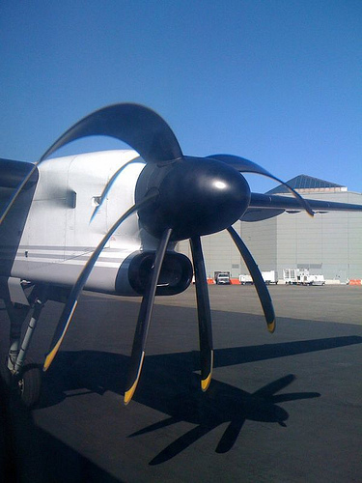
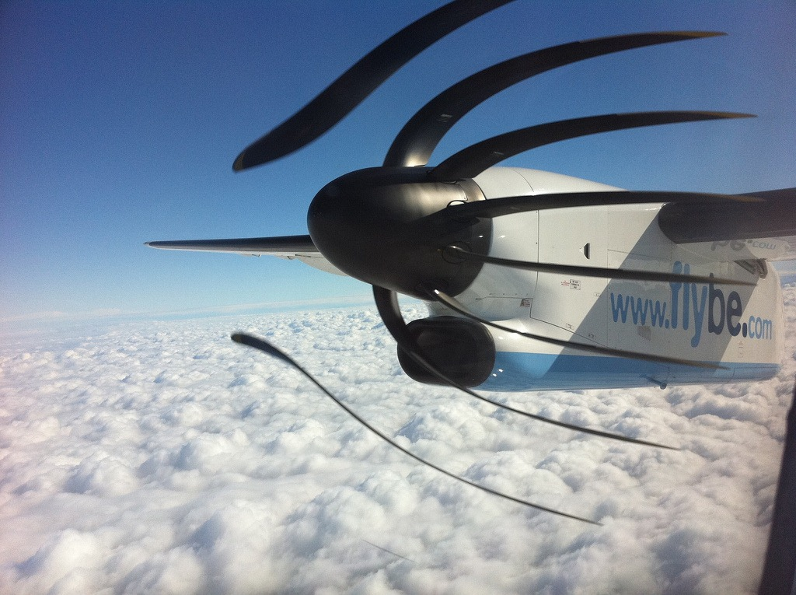
CMOS rolling shutter

Slide 61
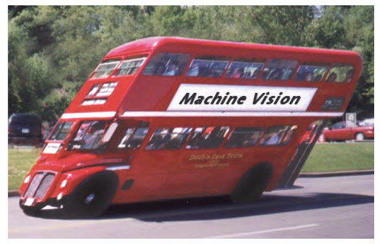
Rolling shutter

Slide 62
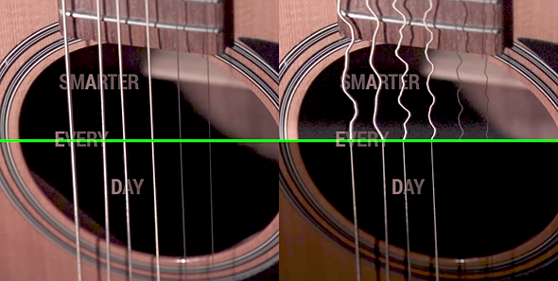
Rolling shutter
CCD
CMOS

Slide 63
CMOS rolling shutter
http://www.youtube.com/watch?v=17PSgsRlO9Q
http://www.youtube.com/watch?v=LVwmtwZLG88
http://www.youtube.com/watch?v=S1oPiyXu-hY
http://www.youtube.com/watch?v=iXg_7Ckv_io
http://www.youtube.com/watch?v=Dk6o5RAIaj4
http://www.youtube.com/watch?v=uFFRGSCmTWc
http://www.youtube.com/watch?v=4lHlzRw_Oek

Slide 64
Objektiv
Úkolem objektivu je promítnout fotografovanou scénu na snímač
Základním parametrem objektivu je ohnisková vzdálenost (označujeme f – focal length), kterou udáváme v milimetrech
Čím kratší ohnisková vzdálenost
Tím je objektiv širokoúhlejší
Objektiv je kratší
Má větší zorné pole
Má menší přiblížení
Na snímač vykreslí menší obraz předmětu
Čím větší ohnisková vzdálenost
Tím delší objektiv
Objektiv má užší zorné pole
Větší „přiblížení“
Na snímač vykreslí větší obraz předmětu
Většina moderních objektivů nemá pevnou ohniskovou vzdálenost, ale lze ji plynule měnit v určitém rozsahu – ZOOM objektiv
Uveden pak bývá interval, ve které lze ohniskovou vzdálenost objektivu nastavit
např. (30 - 300 mm 10x ZOOM)

Slide 65
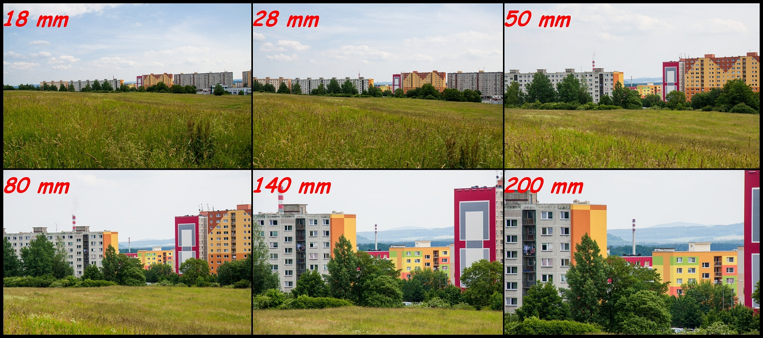
Objektiv ohnisková vzdálenost

Slide 66
Objektiv
Výsledné zorné pole a přiblížení nezáleží pouze na ohniskové vzdálenosti objektivu, ale také na velikosti snímače
Fotoaparát s polovičním rozměrem snímače pořídí fotografii s dvojnásobným zvětšením než fotoaparát se stejným objektivem ale větším snímačem
Aby bylo možné porovnat zorné pole a přiblížení různých fotoaparátů s různou velikostí snímače, udává se obvykle nikoliv skutečná ohnisková vzdálenost objektivu, ale přepočítaná ohnisková vzdálenost
Přepočítaná - ekvivalentní ohnisková vzdálenost objektivu – jakou by měl objektiv se stejným zorným úhlem na kinofilmovém fotoaparátu – rozměr snímače (políčka kinofilmu) 36x24 mm
Objektiv s ohniskovou vzdáleností 25 mm vykreslí na snímač o rozměrech 18x12 mm stejný snímek, jaký by na full-frame snímač (36x24 mm) vykreslil objektiv s ohniskovou vzdáleností 50 mm
Pro objektiv s ohniskovou vzdáleností 25mm ve fotoaparátu se snímačem 18x12 mm bude uvedena ekvivalentní ohnisková vzdálenost 50 mm
Pokud by tento stejný objektiv byl použit ve fotoaparátu se snímačem 9x6 mm, byla by jeho ekvivalentní ohnisková vzdálenost 100 mm

Slide 67
Objektiv
Příklad
Jednopalcový snímač s rozměry 13,2x8,8 mm
Ohnisková vzdálenost objektivu je 11 mm
Jaký crop factor má tento snímač?
Jaká ekvivalentní ohnisková vzdálenost tomu odpovídá?
Šířka snímače je 2,7x menší než šířka full-frame snímače (36 mm / 13,2 mm = 2,7)
Crop factor = 2,7
Ekvivalentní ohnisková vzdálenost objektivu bude 2,7x větší, protože snímač je 2,7x menší
Ekvivalentní ohnisková vzdálenost objektivu je 2,7 x 11mm = 30 mm
Na klasickém analogovém fotoaparátu na kinofilm by stejné zorné pole (do šířky) jako tento objektiv měl objektiv s ohniskovou vzdáleností 30 mm

Slide 68
Clona, clonové číslo
Otvor pro vstup světla je vybaven clonou, umožňující měnit jeho velikost a tím ovlivňovat množství vnikajícího světla a tím i výslednou světlost fotografované scény
používá se tzv. clonové číslo, které vyjadřuje poměr ohniskové vzdálenosti a průměr otvoru objektivu
Clonové číslo se značí velkým písmenem F nebo jako podíl f/n
f – ohnisková vzdálenost objektivu, d – průměr objektivu
F = f / d
Ohnisková vzdálenost f
Průměr D
snímač
objektiv

Slide 69
Clona, clonové číslo
Čím je clonové číslo nižší, tím je objektiv světelnější
Důležité je clonové číslo objektivu bez clony – to udává světelnost objektivu
Zvýšit clonové číslo pak lze jednoduše zacloněním objektivu, ale naopak to nejde (to by se musel zvětšit průměr skel objektivu)
Dvojnásobné clonové číslo, znamená poloviční efektivní průměr objektivu, což znamená čtyřikrát menší plochu zachycující světlo (plocha je na průměru závislá kvadraticky)
Dvojnásobné clonové číslo znamená čtyřikrát méně zachyceného světla a pro expozici stejné fotografie pak bude nutný čtyřikrát delší čas, aby snímač zachytil stejné množství fotonů
U fotoaparátů s velkým snímačem se vzrůstajícím zacloněním roste hloubka ostrosti (oblast před i za zaostřeným místem, v níž se budou předměty stále jevit jako ostré), u kompaktních fotoaparátů bohužel vlivem difrakce při vysoké clonovém číslu ostrost celkově klesá (viz předchozí stránky dříve)

Slide 70
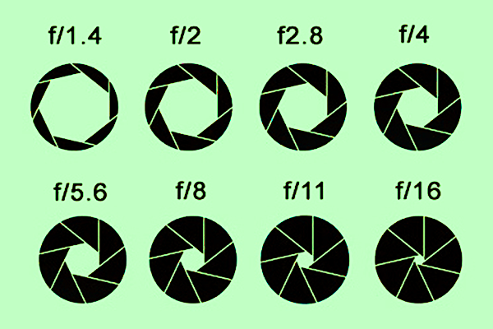
Clona, clonové číslo
S nastavením clony f/4 je průměr objektivu D2, kterým může procházet světlo poloviční, oproti průměru D1 při nastavení clony f/2
D1
D2

Slide 71
Clona, clonové číslo
S nastavením clony f/4 je plocha kterou může procházet světlo čtyřikrát menší, oproti ploše objektivu při nastavení clony f/2
D1
D2

Slide 72
Clona, clonové číslo
Totéž platí pro clony 1.4 a 2.8
Objektiv se clonou 2.8 má ve srovnání se clonou 1.4 poloviční efektivní průměr a tím pádem čtyřikrát menší plochu, kterou může procházet světlo. Objektiv se clonou 2.8 zachytí čtyřikrát méně světla, než se clonou 1.4
D1
D2

Slide 73
Clona, clonové číslo
Objektiv se clonou 8 má efektivní průměr D2 čtyřikrát menší než je průměr D1 u objektivu se clonou 2.
Plocha více zacloněného objektivu, kterou může procházet světlo, je v tomto případě šestnáctkrát menší než u objektivu se clonou 2.
Objektiv se clonou 8 zachytí šestnáctkrát méně světla než objektiv se clonou 2.
D1
D2

Slide 74
Clona, clonové číslo
Příklad
Objektiv má ohniskovou vzdálenost 50 mm a průměr 18 mm
Jaké má objektiv základní clonové číslo?
F = f / D = 50 mm / 18 mm = 2.8
Objektiv má clonové číslo 2.8
Ohnisková vzdálenost
průměr
snímač
objektiv

Slide 75
Clona, clonové číslo
Příklad
Objektiv má ohniskovou vzdálenost 50 mm a průměr 35 mm
Jaké má objektiv základní clonové číslo?
F=f / D = 50 / 35 = 1.4
Objektiv má clonové číslo 1.4
Oproti objektivu z předchozího příkladu zachytí tento objektiv mnohem více světla a také bude podstatně dražší, složitější a větší. Vyrobit takový světelný objektiv bez optických vad není snadné
Ohnisková vzdálenost
průměr
snímač
objektiv

Slide 76
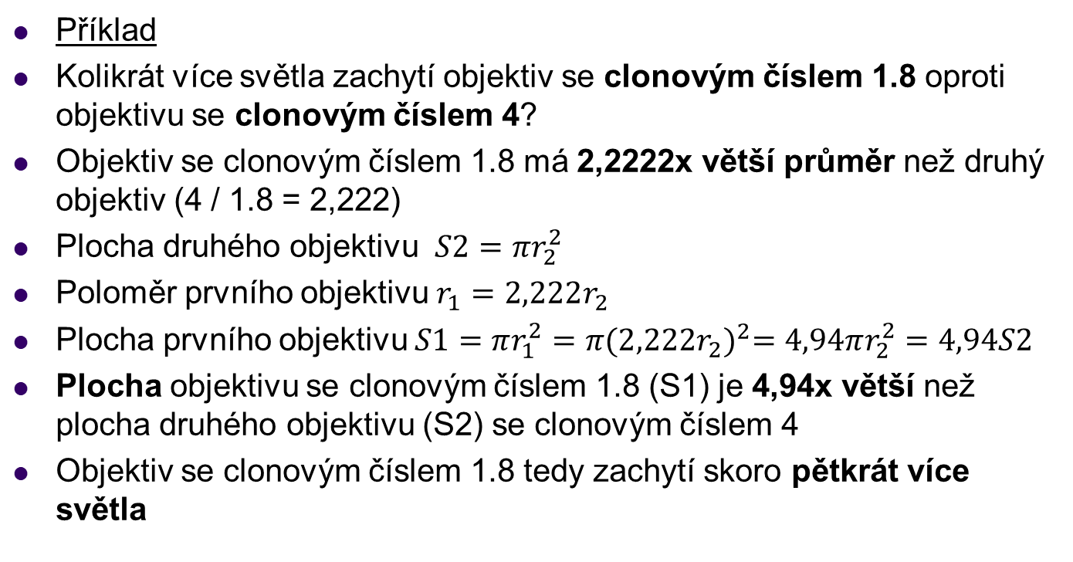
Clona, clonové číslo
Příklad
Kolikrát více světla zachytí objektiv se clonovým číslem 1.8 oproti objektivu se clonovým číslem 4?
Objektiv se clonovým číslem 1.8 má 2,2222x větší průměr než druhý objektiv (4 / 1.8 = 2,222)
Plocha druhého objektivu $S2=πr_{2}^{2}$
Poloměr prvního objektivu $r_{1}=2,222r_{2}$
Plocha prvního objektivu $S1=πr_{1}^{2}=π{(2,222r_{2})}^{2}=4,94πr_{2}^{2}=4,94S2$
Plocha objektivu se clonovým číslem 1.8 (S1) je 4,94x větší než plocha druhého objektivu (S2) se clonovým číslem 4
Objektiv se clonovým číslem 1.8 tedy zachytí skoro pětkrát více světla

Slide 77
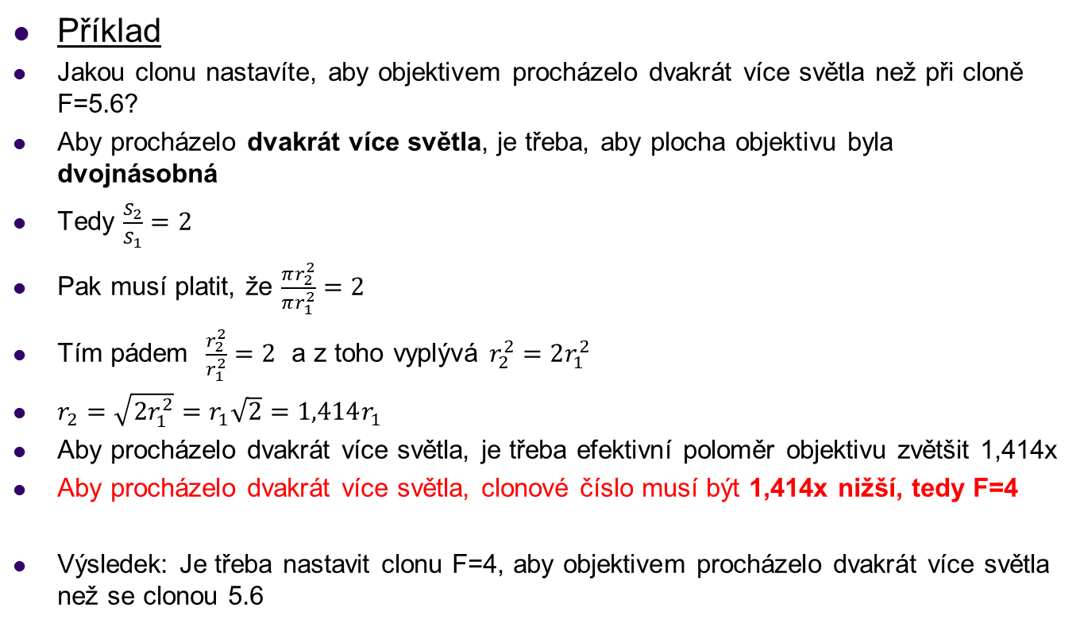
Clona, clonové číslo
Příklad
Jakou clonu nastavíte, aby objektivem procházelo dvakrát více světla než při cloně F=5.6?
Aby procházelo dvakrát více světla, je třeba, aby plocha objektivu byla dvojnásobná
Tedy $\frac{S_{2}}{S_{1}}=2$
Pak musí platit, že $\frac{πr_{2}^{2}}{πr_{1}^{2}}=2$
Tím pádem $\frac{r_{2}^{2}}{r_{1}^{2}}=2$ a z toho vyplývá $r_{2}^{2}=2r_{1}^{2}$
$r_{2}=\sqrt{{2r}_{1}^{2}}=r_{1}\sqrt{2}=1,414r_{1}$
Aby procházelo dvakrát více světla, je třeba efektivní poloměr objektivu zvětšit 1,414x
Aby procházelo dvakrát více světla, clonové číslo musí být 1,414x nižší, tedy F=4
Výsledek: Je třeba nastavit clonu F=4, aby objektivem procházelo dvakrát více světla než se clonou 5.6

Slide 78
Uzávěrka
Mechanická závěrka brání dopadu světla na snímač ve chvíli, kdy se nefotografuje
Závěrka je otevřena pouze po dobu expozice snímku a během čtení dat ze snímače se uzavře
Většina dnešních levných fotoaparátu neobsahuje mechanickou závěrku, ale pracuje na principu tzv. elektronické uzávěrky – Snímač je osvětlen trvale, neprobíhá-li expozice odvádí se získaný náboj z pixelů pryč v případě CCD. U CMOS snímačů se pixely „resetují“
Na počátku expozice se resetuje snímač, poté se odměří expoziční čas a nakonec dojde k přečtení a změření získaných nábojů
Velikou výhodou elektronické uzávěrky je to, že takto lze velmi levně dosáhnout extrémně krátkých časů (např. 1/10000 s)
Mechanická uzávěrka je dražší a nelze s ní jednoduše dosáhnout kratších časů

Slide 79
Uzávěrka, expozice snímku
Délka expozice snímku se obvykle udává ve zlomcích sekundy (např. 1/250 s)
Pozor! 1/6 je delší čas 1/30 s
Čím delší čas expozice bude použit
Tím více světla snímač zachytí a bude možné pořídit fotografii při slabém osvětlení nebo půjde použít větší clonu a tím dosáhnout větší hloubky ostrosti
Více se projeví šum snímače
Fotoaparát i snímané předměty musí zůstat v klidu jinak bude fotografie rozmazaná
Čím kratší čas expozice bude použit
Tím méně bude v obrazu šumu (šum je způsoben tepelnou energií a ta bude působit krátce)
Snímek bude ostřejší, protože případný pohyb fotoaparátu (třes rukou) se neprojeví
Pohybující se předměty budou zachyceny ostře bez rozmazání ve směru pohybu
Snímač stihne zachytit méně fotonů, takže krátké časy lze použít pouze je-li dostatek světla
Snímač zachytí méně fotonů, takže nepůjde použít velké clonové číslo

Slide 80
Expozice
Kombinace clonového čísla a doby expozice určuje množství světla, které snímač zachytí
Bude-li zachyceného světla příliš, snímek bude přeexponovaný
Přeexponovaný snímek obsahuje „přepálená místa“ – místa, na kterých jas dosáhl maximální možné hodnoty
V plochách s přepáleným jasem není zachycena žádná kresba – všechny body mají jas vyjádřený maximální používanou hodnotou (např. 255)
I když na různé pixely v přepálených plochách dopadlo různé množství světla, jas všech bodů je vyjádřen stejnou (maximální) hodnotou
Přeexponovanou fotografii s plochami s přepáleným jasem nelze nijak následně upravit – chybí nám informace o jasu bodů v přesvětlených plochách, všechny se tváří stejně
Ztmavením přeexponovaných částí obrazu v nich ztracená kresba nevznikne
Bude-li zachyceného světla málo, snímek bude podexponovaný
Podexponovaný snímek je tmavý a nevyužívá celý dynamický rozsah snímače. Jas jednotlivých pixelů leží například pouze v rozsahu 0-130 zatímco možné hodnoty jsou 0-255
Podexponovaný snímek lze na rozdíl od přeexponovaného trochu zachránit dalšími úpravami.
Získané hodnoty jasu jednotlivých pixelů lze vynásobit a „roztáhnout“ do hodnot 0-255 tak, aby nejjasnější bod snímku měl jas 255
Tak vlastně zvýšíme kontrast snímku, ale zároveň dojde k zesílení šumu

Slide 81
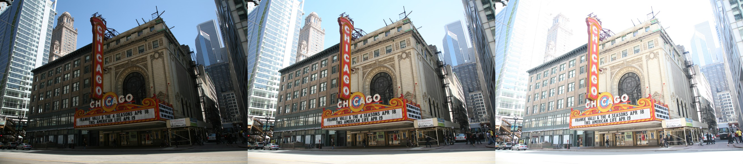
Expozice
Tento snímek je přeexponovaný
Ve světlých plochách chybí kresba
Na snímač dopadlo příliš mnoho světla a jas všech bodů ve světlých plochách je vyjádřen stejnou maximálních číselnou hodnotou

Slide 82
Expozice
Podstatný vliv na expozici (clonové číslo a expoziční čas) má také „citlivost snímače“
Fotoaparáty umožňují zvýšení základní citlivosti snímače
Zvýšením citlivosti z hodnoty ISO 100 na ISO 200 bude možné zkrátit čas expozice na polovinu
Snímač při tom nezachytí dvakrát více fotonů. Pouze pro jejich stejné množství dostaneme na výstupu dvojnásobnou číselnou hodnotu jasu.
Uvědomte si, že snímač při zkrácení expozice na poloviční čas zachytí poloviční množství fotonů, pro které při zvýšení ISO přiřadí vyšší výstupní číselné hodnoty
Zvýšením citlivosti na vyšší než základní, ale reálně citlivost snímače vůbec nestoupá, pouze dochází k zesílení zachyceného náboje (a tím pádem i šumu) před vyhodnocením jeho velikosti
CCD nebo CMOS snímač je v podstatě citlivý stále stejně
Jeho citlivost je dána kvantovou účinností (poměr mezi počtem dopadajících fotonů a excitovaných elektronů) a ta je konstantní !!!
Zvýšením citlivosti z ISO 100 na ISO 1600 se citlivost snímače nezvýší, pouze se získané hodnoty 16x zesílí a přesnost snímače bude tím pádem 16x menší a stoupne šum

Slide 83
Expozice
Příklad
Fotografie byla pořízena s nastavením expozice ISO100 – F8 – čas 1/50 s
Protože na fotografii byly zachyceny pohybující se osoby rozmazaně, rozhodl se fotograf pořídit novou fotografii s kratším časem expozice 1/200 s
Jak je třeba změnit nastavení clony, aby byla fotografie exponována stejně?
Zkrácením času expozice na 1/200 s se množství zachycených fotonů sníží 4x (čas 1/200 s je čtyřikrát kratší než 1/50 s)
Je tedy třeba, aby objektivem procházelo 4x více světla
4x více světla bude objektivem procházet, jestliže se jeho plocha 4x zvětší
4x větší plocha objektivu se docílí dvojnásobným efektivním průměrem
Dvojnásobný efektivní průměr zajistí poloviční clonové číslo
Je třeba nastavit clonu F4

Slide 84
Expozice
Příklad
Fotografie byla pořízena s nastavením expozice ISO100 – F2 – čas 1/500 s
Protože má fotografie malou hloubku ostrosti, rozhodl se fotograf pořídit novou fotografii s nastavením většího clonového čísla F5,6
Jak je třeba změnit délku expozice, aby byla fotografie exponována stejně?
Zvýšením clonového čísla se efektivní průměr objektivu 2,8x zmenší (5,6 / 2 = 2,8)
Plocha objektivu, kterou prochází světlo se zmenší 2,8² = 7,84 krát
Aby snímač zachytil stejné množství fotonů, je třeba čas expozice 7,84x prodloužit
T=7,84 x 1/500s = 1/64 s
Je třeba nastavit délku expozice 1/64 s

Slide 85
Expozice
Příklad
Fotografie byla pořízena s nastavením expozice ISO100 – F2 – čas 1/50 s
Protože na fotografii byly zachyceny pohybující se osoby rozmazaně, rozhodl se fotograf pořídit novou fotografii s kratším časem expozice 1/200 s
F2 je základní clonové číslo objektivu, nastavit nižší clonu tedy nelze
Aby mohl fotograf použít kratší čas expozice, bude třeba nastavit vyšší citlivost snímače
Jak je třeba změnit nastavení citlivosti, aby byla fotografie exponována stejně?
Zkrácením času expozice na 1/200 s se množství zachycených fotonů sníží 4x (čas 1/200 s je čtyřikrát kratší než 1/50 s)
Je tedy třeba, aby byl snímač 4x citlivější
Je třeba nastavit citlivost snímače ISO400
Snímač zachytí 4x méně fotonů, protože čas expozice je 4x kratší, ale získaná číselná data ze snímače budou 4x „vynásobena“. V obrazu bude patrný vyšší šum

Slide 86
Kontrolní otázky
Kolik pixelů citlivých na zelenou barvu obsahuje CCD snímač s Bayerovou maskou s rozlišením 16 Mpx ?
Co je to ekvivalentní ohnisková vzdálenost ?
Co se děje, zvýšíme-li hodnotu ISO na fotoaparátu ?
Co je to hloubka ostrosti ?
Proč se na fotoaparátu s malým snímačem nezvýší hloubka ostrosti při zvýšení clony ?
Jak vzniká šum na CCD snímači ?
Co je blooming ?
Co je to smearing ?
Popište, jak dochází k vinětaci
Proč obsahují CCD snímače mikročočky ?
Co je to fill factor?
Jak se liší Interline a frame transfer CCD snímač? Kde se používá?
Proč obsahuje každý pixel CCD snímače více kladných elektrod ?
Výstup z CCD snímače je analogový nebo digitální?
Proč představuje větší problém přeexponovaná fotografie než podexponovaná ?

Slide 87
Kontrolní otázky
Co je to dynamický rozsah CCD snímače ?
V jakém rozsahu přibližně leží rozměry snímačů běžně používaných ve fotoaparátech, videokamerách a mobilních telefonech ?
Je lepší vyšší nebo nižší hustota pixelů na snímači a proč ?
Proč má moiré modrou a červenou barvu ?
V čem je výhoda zařízení se 3 CCD snímači ?
Vysvětlete, proč fotoaparát s vyšším rozlišením nemusí mít lepší obraz
Jaké výhody mají CMOS snímače oproti CCD ?
Jaké nevýhody mají CMOS snímače oproti CCD ?
Který typ snímače používá snímaní videa metodou rolling-shutter a jaké vady v obraze se zde objeví ?
Co udává clonové číslo ?
Snímek byl pořízen s nastavením clona 8, čas expozice 1/125, ISO 80 – Jak se změní doba expozice druhého snímku, který má exponován stejně, ale s clonou 16.
Jakou výhodu a nevýhodu má mechanická uzávěrka fotoaparátu ?
Objektiv s větší ohniskovou vzdáleností má větší/menší zorné pole a větší/menší přiblížení ?

